Slide 1
Tavoli di Comunità
Progetto di Innovazione Sociale

Slide 2
Il progetto
Il progetto nasce dall’esigenza di restituire valore al borgo, in un processo che parta dal basso – bottom-up – e vada alla ricerca di problemi e soluzioni, identificando quindi le reali esigenze del territorio. Un percorso di empowerment voluto da studenti, imprenditori, commercianti e professionisti fiumefreddesi che verranno accompagnati e guidati nell’iniziativa dai formatori e coach della società CREO S.r.l.

Slide 3

OBIETTIVI
attivare processi interni di cambiamento della comunità al fine di agire sulla valorizzazione delle persone incoraggiandone la motivazione
generare nuove opportunità culturali e imprenditoriali
promuovere lo sviluppo locale sostenibile
stimolare processi sociali innovativi e rispettosi del territorio.
accompagnare le persone verso uno sviluppo di crescita personale e professionale

Slide 4
Tempi e modalità
Il percorso della durata di dieci mesi, sarà l’occasione per confrontarsi su temi di particolare importanza per la comunità.
Tali incontri saranno finalizzati alla costruzione di un percorso di gestione partecipata, nonché alla creazione di reti territoriali stabili tra le persone, le associazioni, l’amministrazione comunale, gli stakeholder presenti sul territorio di competenza.

Slide 5
Percorso diviso in due fasi
Prima fase
Seconda fase
TAVOLI di Comunità. Il gruppo sarà diretto promotore di idee innovative e spunti di riflessione per nuovi progetti di cambiamento.
Racconto e individuazione dei fabbisogni e delle potenzialità del territorio
Percorsi di capacity building mirati al rafforzamento e alla crescita delle diverse forme di imprenditoria espresse dal territorio

Slide 6
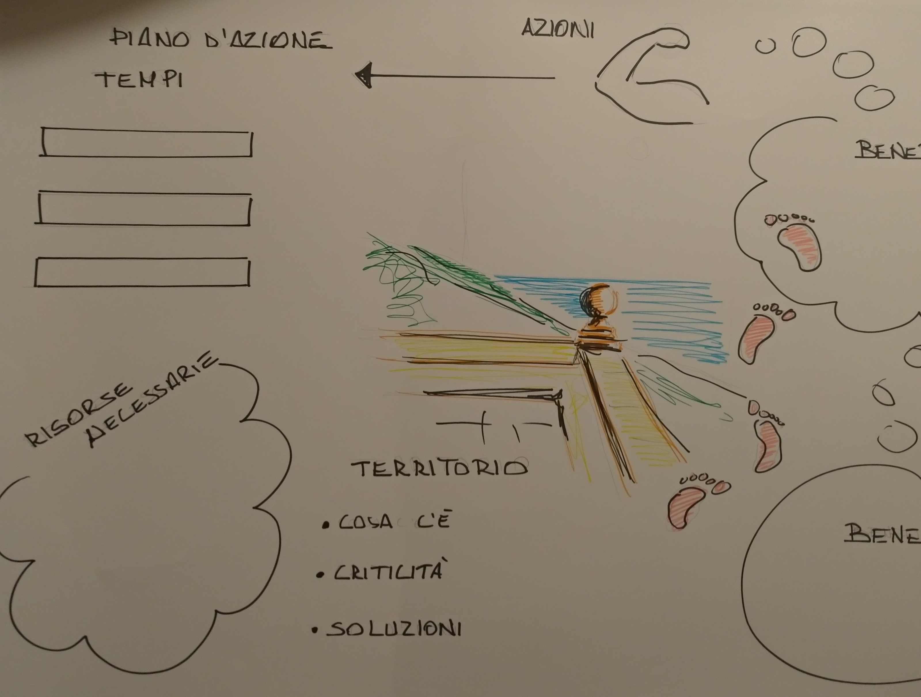
Tavoli di Comunità, tovaglie parlanti
Regole:
divisone per gruppi
discussione tematiche di interesse comune
raccolta progetti e idee significative
denominazione gruppo
brainstorming approfonditi

Slide 7
Spunti di riflessione
Concentrarsi sugli interessi comuni non sulle posizioni
Insistere su criteri oggettivi
Inventare soluzioni vantaggiose per tutti
Scindere le persone dal problema

Slide 8

Contatti
Web site: www.creoitalia.com
Mail: info@creoitalia.com
Tel: 06 64001996
Via Vincenzo Monti 29F
00152 - Roma

